Slide 1
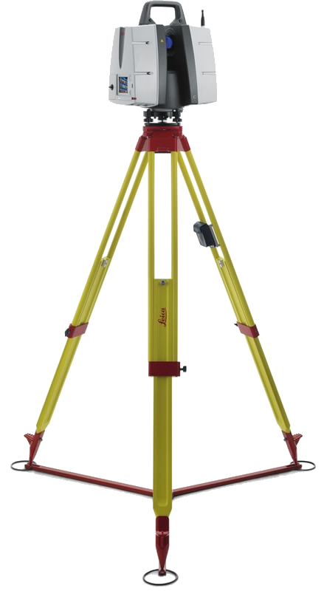
Levé topographique utilisant le laser scanner et exploitation des relevés
PNF BTS EB et MGTMN LPO Dorian-Paris le 25 janvier 2017
Philippe Sablayrolles
Professeur au lycée
Académie de Toulouse

Slide 2
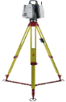
Modélisation numérique et BIM dans le référentiel du BTS MGTMN
PNF BTS EB et MGTMN LPO Dorian-Paris le 25 janvier 2017
Modélisation numériques et BIM sont largement présents dans le référentiel du BTS Métiers du Géomètre Topographe et de la Modélisation Numérique.
Le BIM apparaît dès la page 7 du référentiel, c’est dire la place qu’il occupera dans la formation des étudiants.
BTS
MGTMN

Slide 3
PNF BTS EB et MGTMN LPO Dorian-Paris le 25 janvier 2017
Le BIM a pour vocation de permettre aux différents acteurs d’un projet de construction d’échanger avec transparence leurs données autour d’une maquette numérique commune « intelligente ».
Ce processus vise à accompagner l’ouvrage tout au long de son existence et permet d’optimiser sa conception, sa réalisation puis son exploitation en limitant les aléas et les «ressaisies».

Slide 4
PNF BTS EB et MGTMN LPO Dorian-Paris le 25 janvier 2017
Le Géomètre Topographe est l’homme de terrain (en première ligne) apte, de par sa maîtrise des nouvelles technologies, à produire les données nécessaires à la réalisation ou à la certification des maquettes numériques.
On peut facilement imaginer qu’il puisse relever d’autres éléments qui viendront compléter la base de données attributaires du BIM (nature des matériaux utilisés, fonction des réseaux visibles, etc.)

Slide 5
La maquette numérique
PNF BTS EB et MGTMN LPO Dorian-Paris le 25 janvier 2017

Slide 6
La maquette numérique prendra, en fonction des étapes du cycle de vie de l’ouvrage, différentes appellations …
MN de programmation (consultations)
MN de phase conception
MN de phase réalisation
MN de phase réception DOE (Dossiers d’Ouvrages Exécutés)
MN d’exploitation et de maintenance
Maquettes Numériques
MN métiers
Le géomètre pourra intervenir lors de ces deux dernières phases.
L’utilisation d’un laser scanner sera d’une aide précieuse !

Slide 7
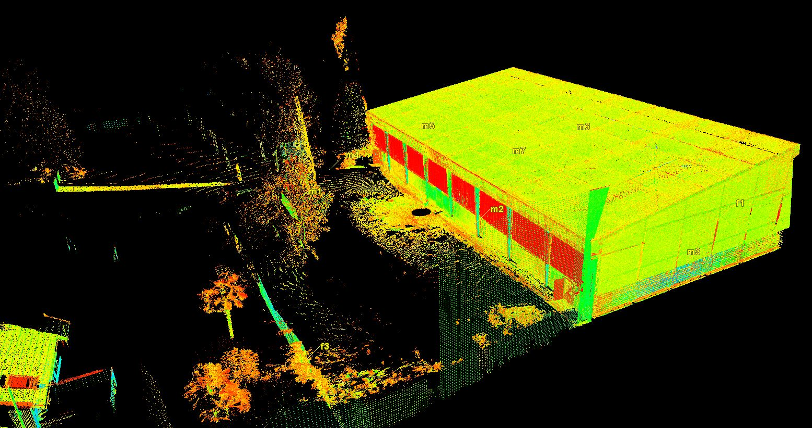
Levé 3D utilisant le laser scanner Lasergrammétrie
PNF BTS EB et MGTMN LPO Dorian-Paris le 25 janvier 2017

Slide 8
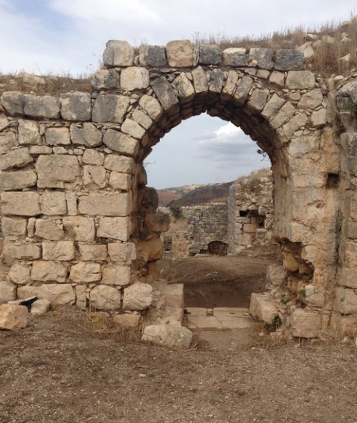
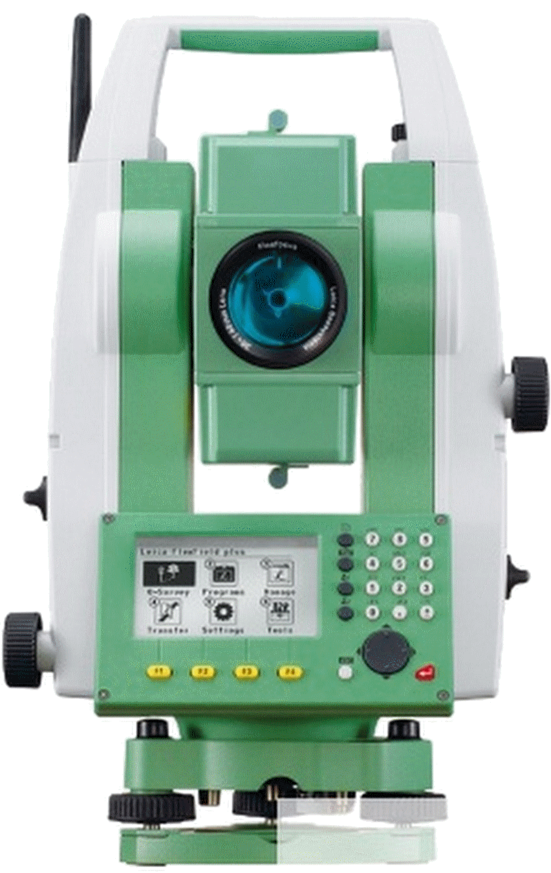
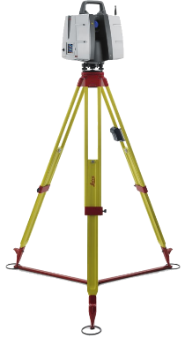
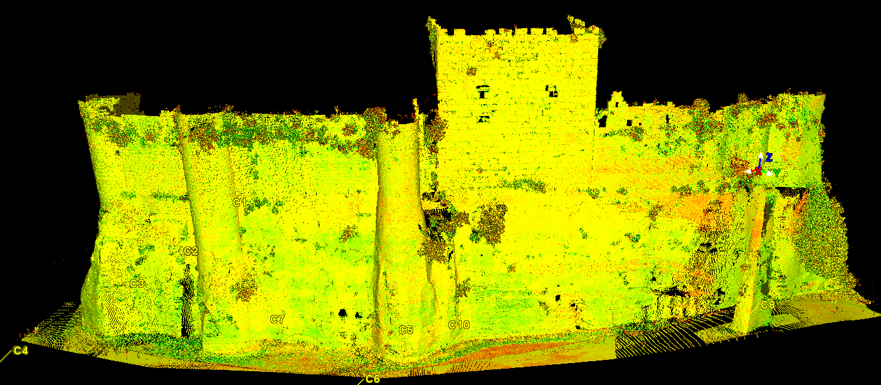
La lasergrammétrie
PNF BTS EB et MGTMN LPO Dorian-Paris le 25 janvier 2017
La lasergrammétrie consiste à déterminer les formes et les dimensions d’un objet à partir de données LIDAR.
Le laser scanner relève un nuage de points en 3D.
On ne relève plus les points caractéristiques de l’objet, mais on mesure l’objet dans sa globalité.
Fortifications du château de Saladin

Slide 9
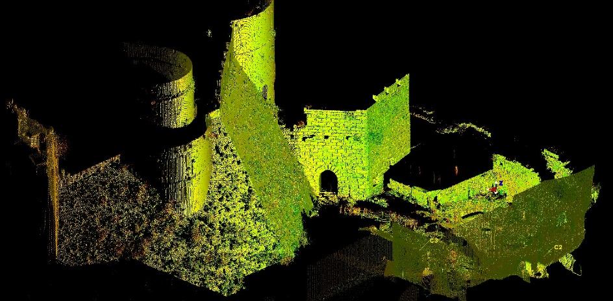
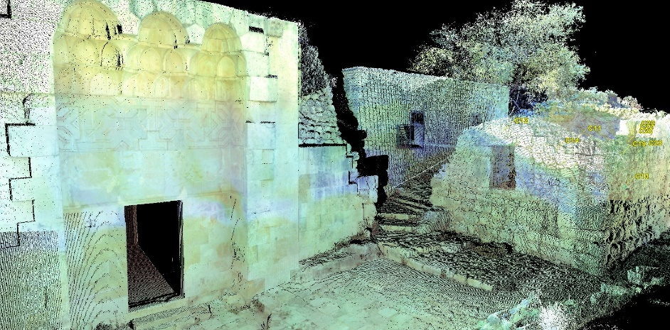
Un scanner peut donner en supplément et pour chaque point …
PNF BTS EB et MGTMN LPO Dorian-Paris le 25 janvier 2017
Une valeur en fonction de la réflectivité de l’objet,
Des valeurs RVB obtenues via une caméra numérique.
Krak des Chevaliers
Hammam château de Saladin

Slide 10
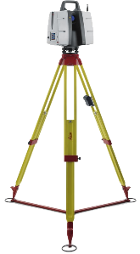
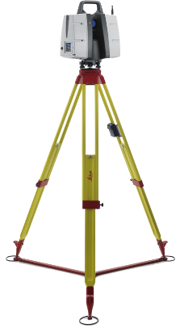
Configuration du matériel
PNF BTS EB et MGTMN LPO Dorian-Paris le 25 janvier 2017
Le géomètre configure le pas angulaire du balayage (horizontal et vertical) qui conditionne la résolution du nuage de points,
La densité spatiale des points est proportionnelle à la distance scanner-objets,
Cette densité permet d’appréhender les détails avec plus ou moins de précision (cahier des charges client).

Slide 11
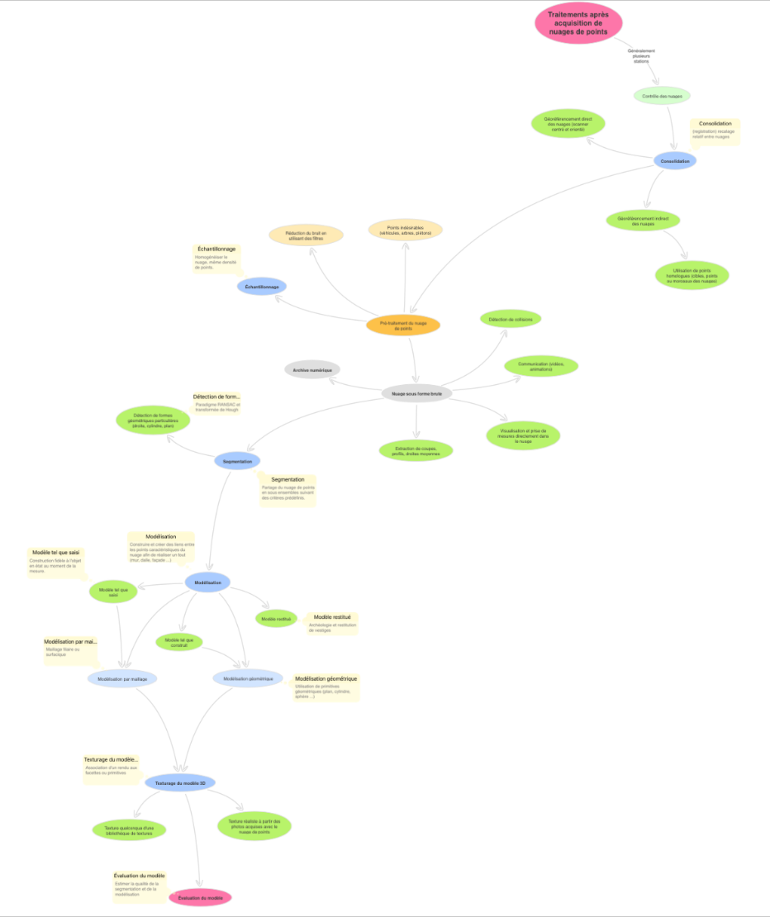
Les principales étapes d’un traitement de nuages de points
PNF BTS EB et MGTMN LPO Dorian-Paris le 25 janvier 2017

Slide 12
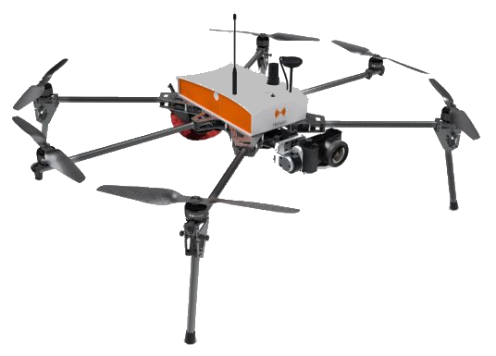
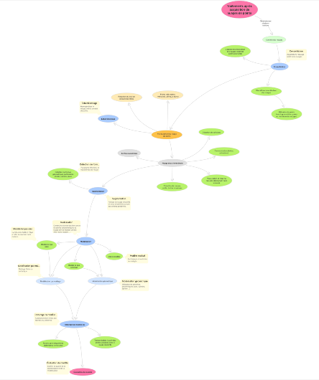
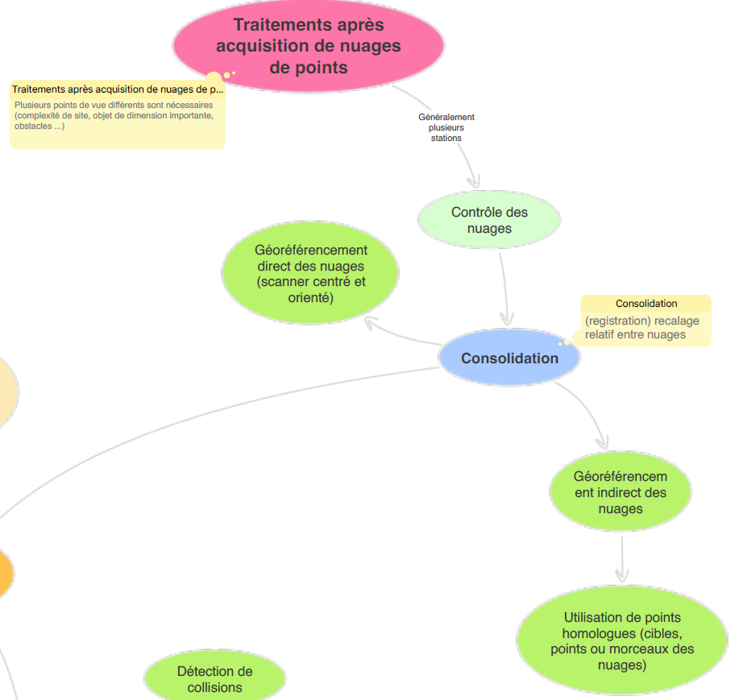
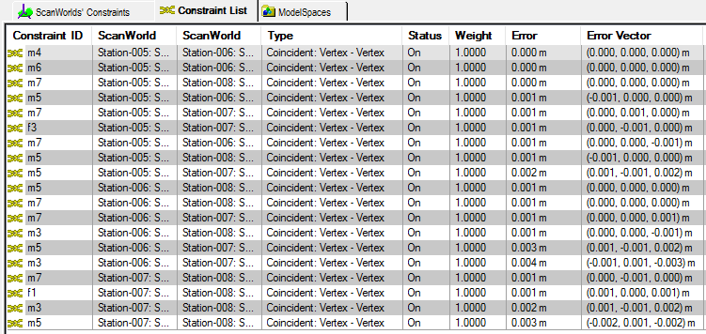
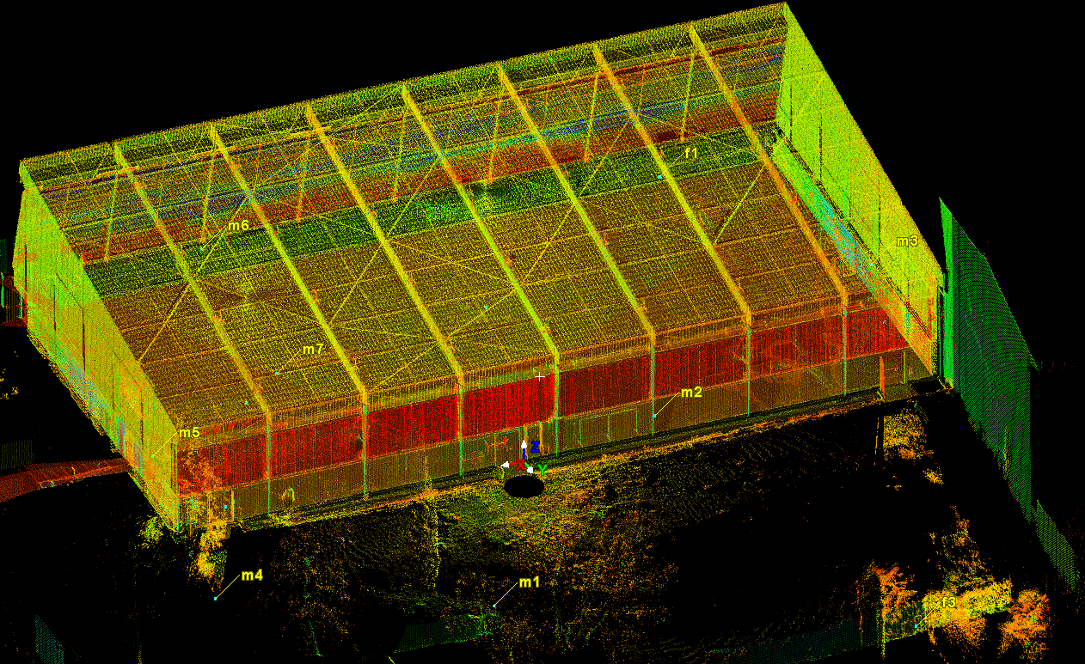
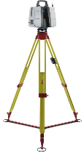

Slide 13
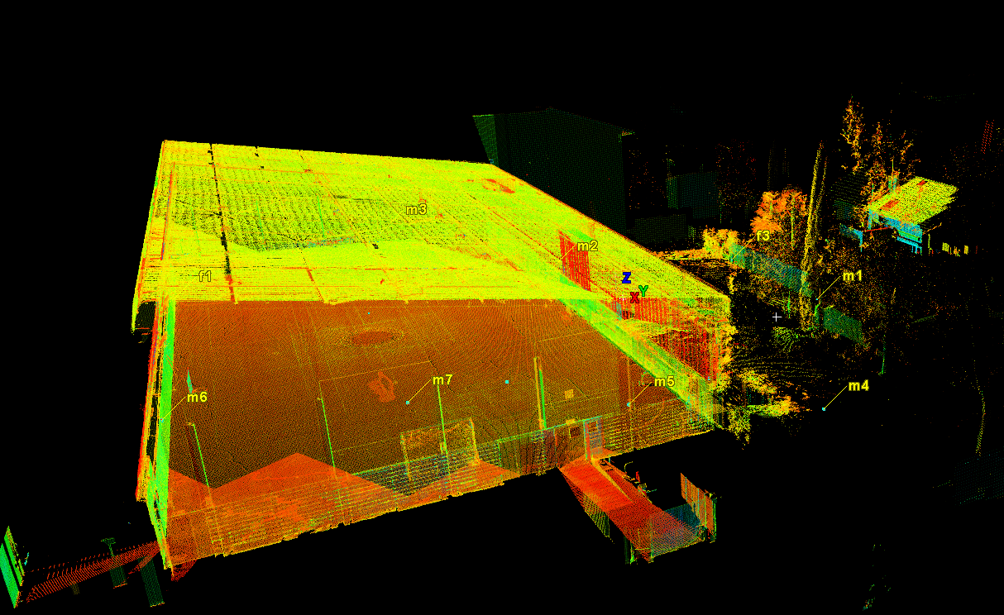
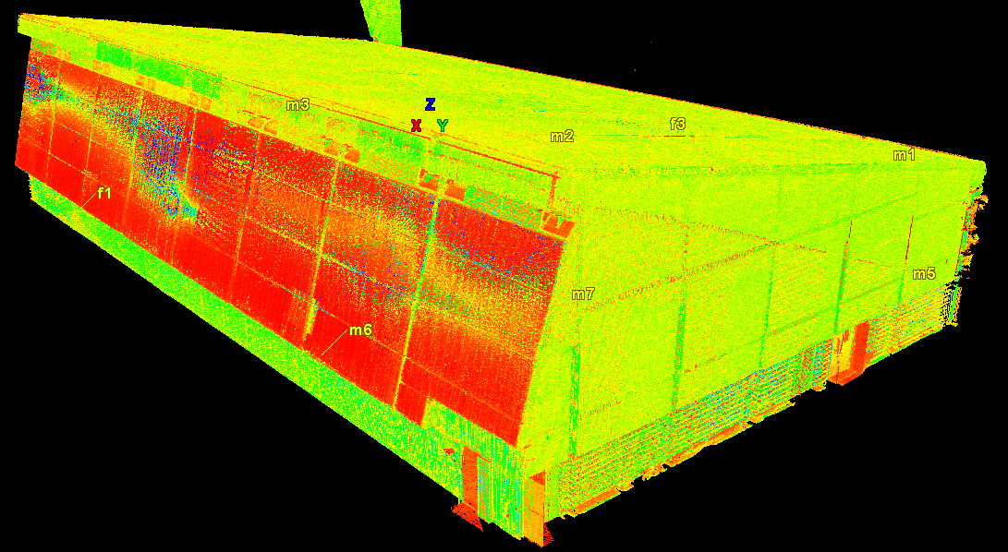
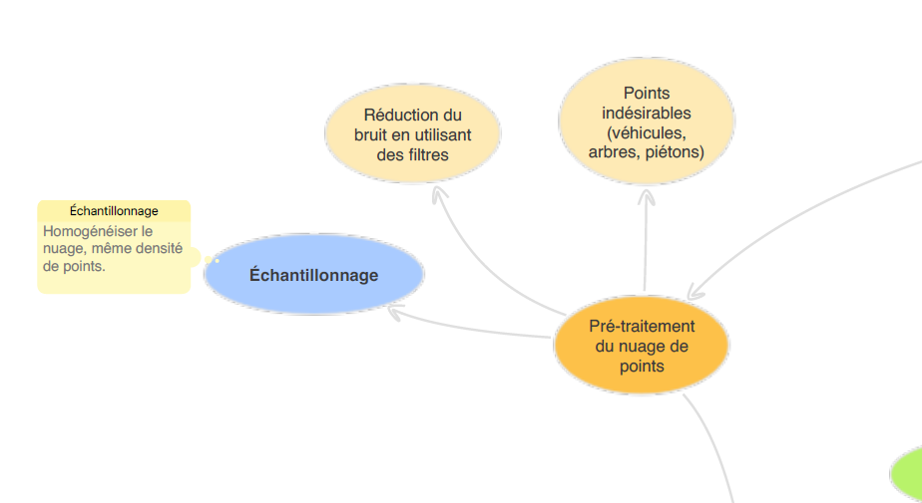

Slide 14
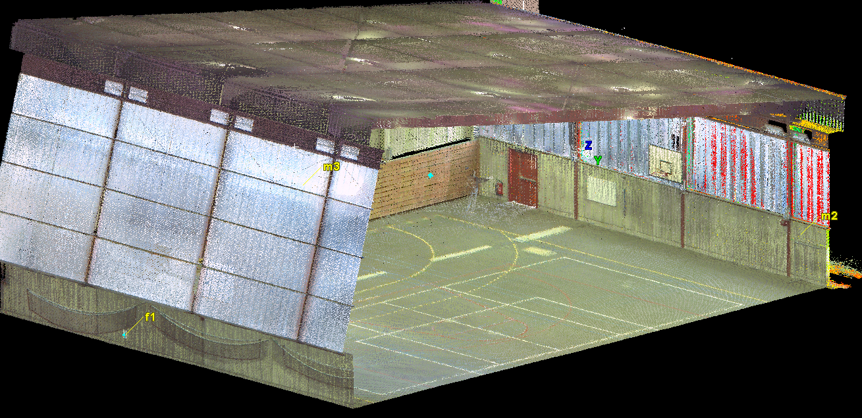
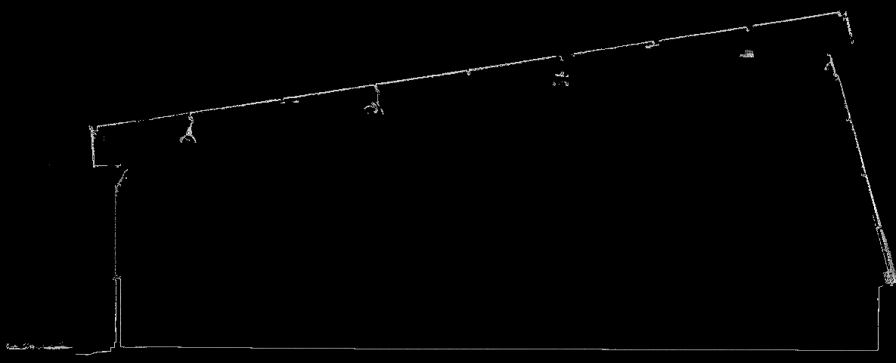
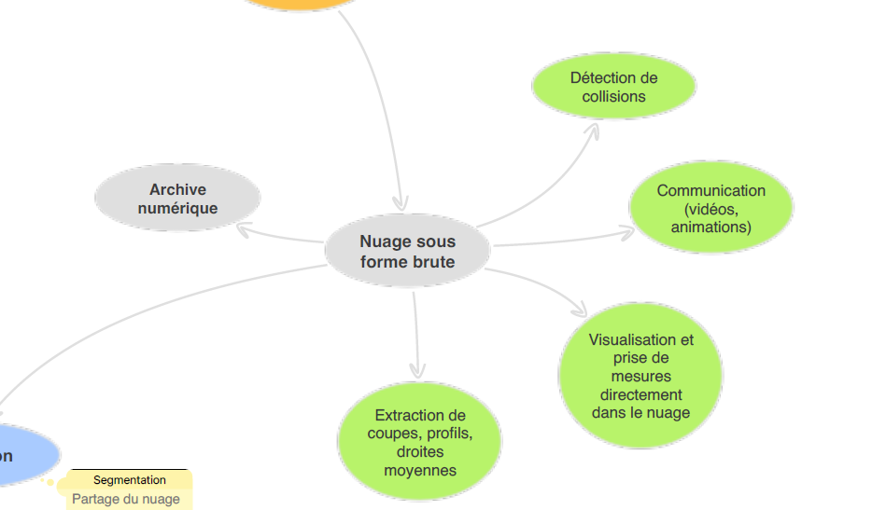

Slide 15
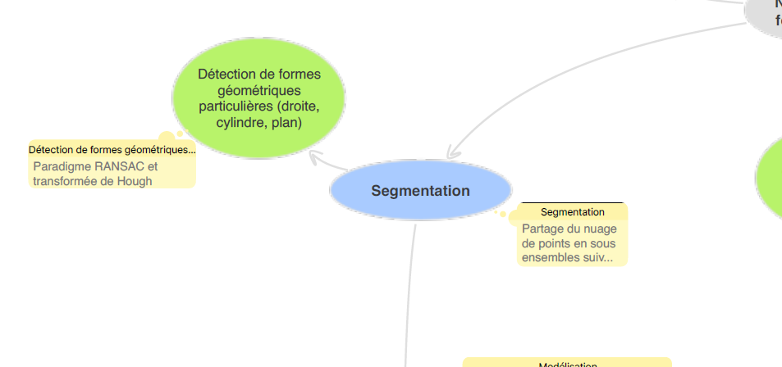
Le but de la segmentation est d’isoler des portions
du nuage de points pour un meilleur traitement par
la suite (reconnaissance de formes).

Slide 16
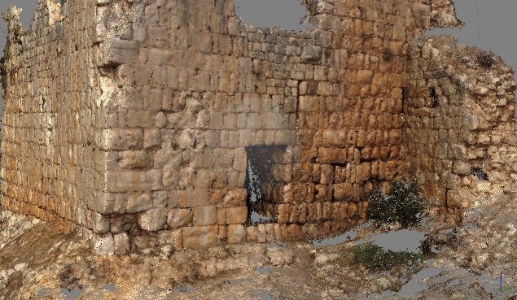
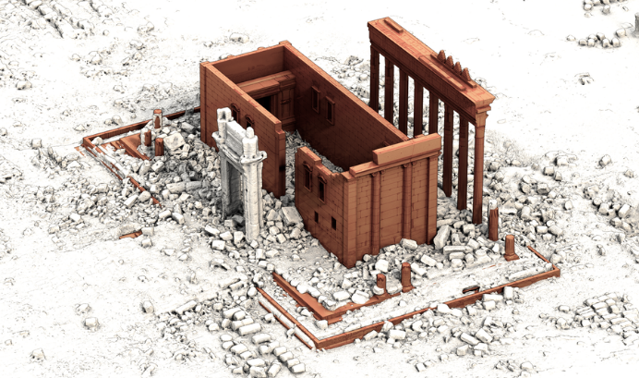
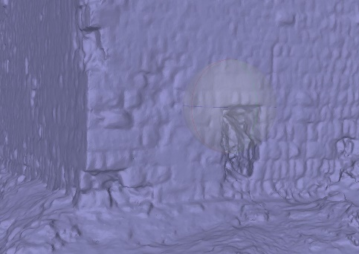
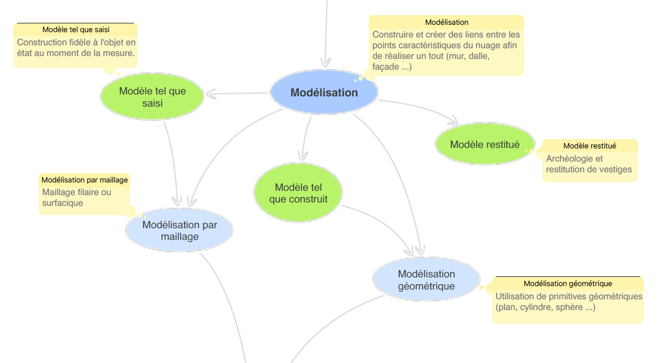
Nuage de points
Modèle restitué
Maillage filaire
Maillage surfacique

Slide 17
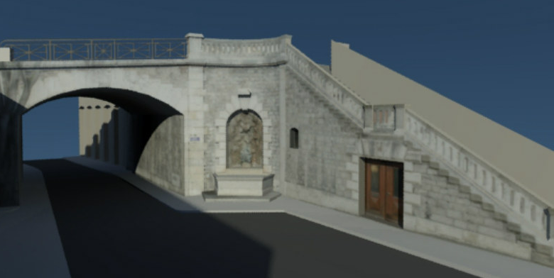
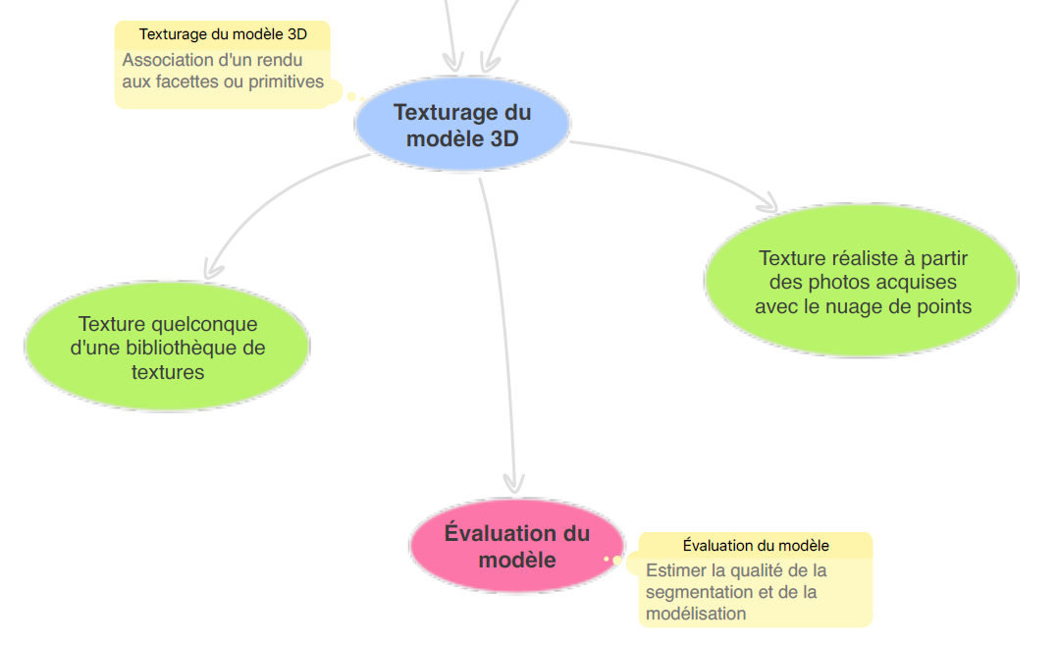
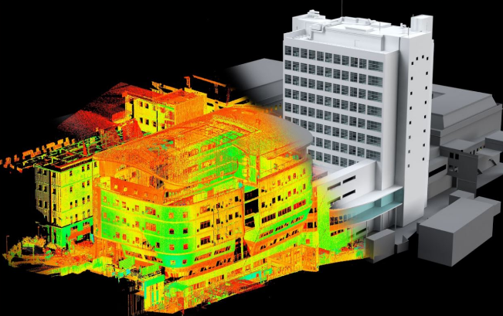

Slide 18
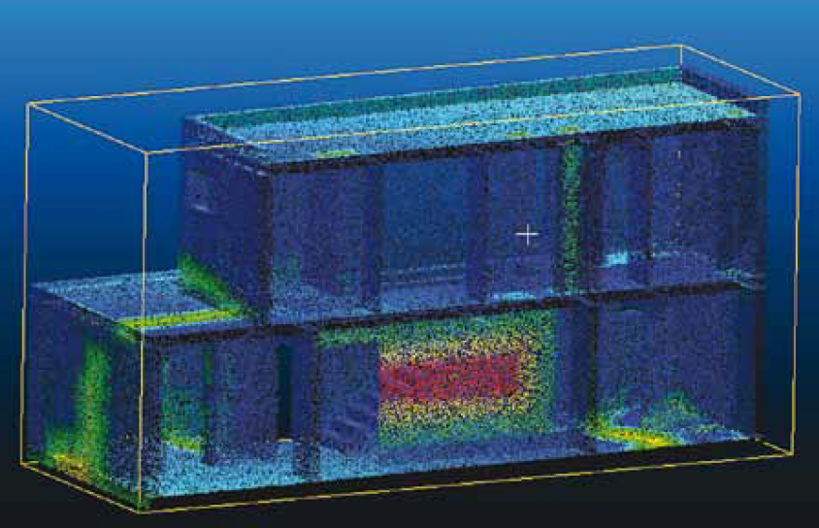
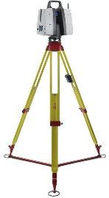
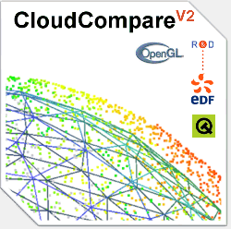
Géomètre et BIM …
PNF BTS EB et MGTMN LPO Dorian-Paris le 25 janvier 2017
Bornage et délimitation : intégration des limites de propriété dans la maquette globale du projet,
Construction de bâtiments neufs :
État des lieux du terrain en amont du projet pour établir une maquette d’état des lieux,
En phase chantier, levé de récolement des éléments mis en œuvre afin de contrôler la conformité (comparaison de la maquette « tel que conçu » avec celle « tel que construit »).
Projet ESGT

Slide 19
PNF BTS EB et MGTMN LPO Dorian-Paris le 25 janvier 2017
Géomètre et BIM …
Exploitation de bâtiments « BIMisé » :
Etat actuel (modèle tel que saisi),
Historique des opérations de rénovation et de maintenance réalisées.
Gestion immobilière :
Production de maquette tel que construit pour les gestionnaires de biens désireux d’opérer une transition vers un mode de gestion BIM.

Slide 20
Géomètre et BIM …
PNF BTS EB et MGTMN LPO Dorian-Paris le 25 janvier 2017
Projet de réhabilitation :
Utilisation du laser scanner mais attention à certains doublages, la connaissance des murs porteurs est recherchée.
Réalisation d’une première maquette « estimée » avec murs et doublages, puis rectifiée après curage.

Slide 21
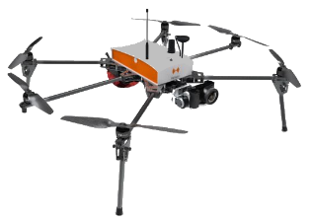
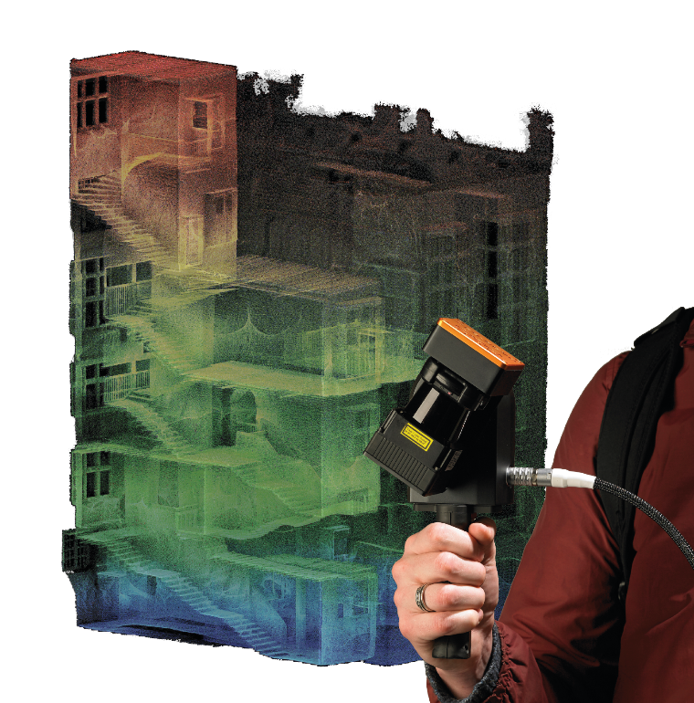
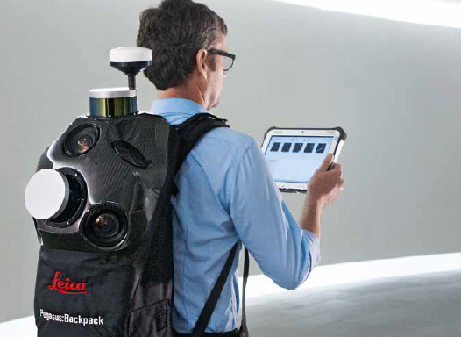
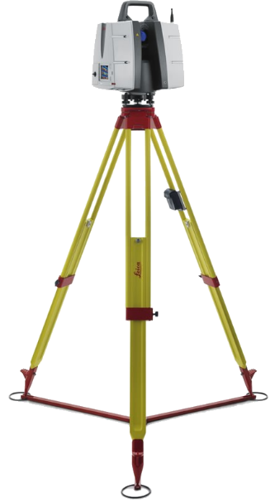
L’avenir se tourne vers le LIDAR dynamique …
Localisation et cartographie simultanées
Le système Pegasus embarque deux LIDAR, cinq caméras, un GNSS et une centrale inertielle.
GeoSLAM ZEB-REVO est un laser-scanner rotatif

